Slide 1
Почвозащитная обработка почвы

Slide 2
В противоэрозионном комплексе особое место отводят агротехническим приемам, которые ежегодно проводят на всех сельскохозяйственных угодьях.
Главное противоэрозионное требование - создание такой поверхности поля, которая была бы устойчивой против ветровой и водной эрозии, обеспечивала наилучшие условия для развития культурных растений и формирования урожая. Эту задачу можно решить с помощью правильной агротехники.
Всю систему обработки почвы нужно построить так, чтобы на каждом поле и участке в течение всего года предупреждалось проявление эрозионных процессов в любой форме.
В конечном итоге все виды обработок на эрозионно опасных землях должны обеспечивать получение высоких и устойчивых урожаев возделываемых сельскохозяйственных культур.
Приемы почвозащитной обработки почвы условно можно разделить на две группы - общие и специальные (дополнительные).

Slide 3
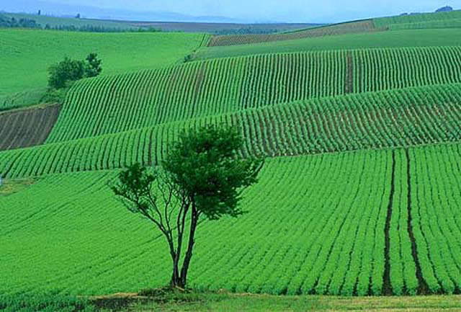
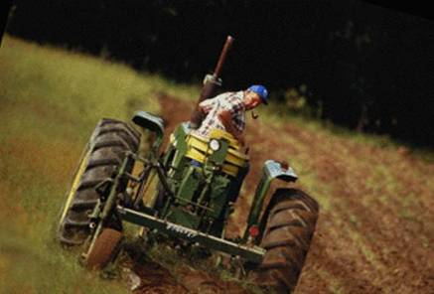
К важнейшим общим противоэрозионным приемам основной обработки почв относят:
Вспашку поперек склона;

Slide 4
Существенное значение в борьбе с эрозией имеют приемы предпосевной, послепосевной обработок и посевы на склонах. На склоновых землях сеять надо поперек уклона местности, под некоторым углом или по горизонталям. При таком посеве уменьшается скорость водного потока, увеличивается продолжительность контакта воды с почвой и поступление в нее влаги. В результате уменьшаются объемы стока воды и смыва почвы. При разработке научно обоснованных мероприятий по борьбе с водной эрозией необходимо в каждом хозяйстве иметь картограммы уклонов сельскохозяйственных угодий. На картограмме отмечают направление и крутизну склонов каждого поля, показывают направление стока.

Slide 5
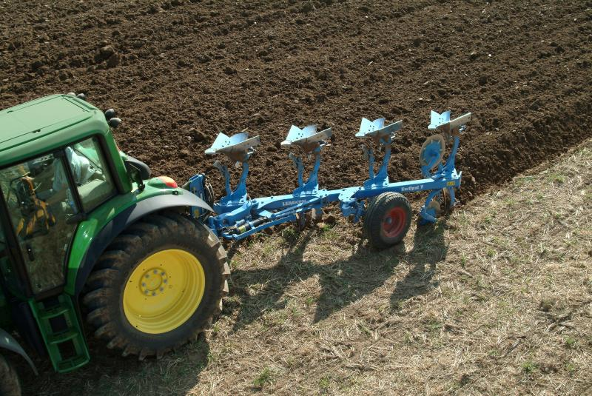
Вспашку ступенчатую с использованием плугов, у которых четные корпуса устанавливаются на 10 - 12 см глубже;
Для уменьшения внутрипочвенного стока применяют ступенчатую разноглубинную вспашку. Ее проводят поперек склона плугом с четным числом корпусов. При этом четные корпуса пашут на обычную глубину, а нечетные (если позволяет гумусовый горизонт) на 12 - 15 см глубже, для чего стойки удлиняют специальными приставками. В результате такой обработки плужная подошва получается ступенчатой и внутри-почвенный сток уменьшается.

Slide 6
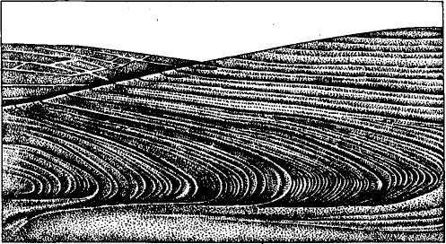
Вспашку с одновременным формированием на поле противоэрозионного нано рельефа: борозд, валиков, прерывистых борозд, лунок;

Slide 7
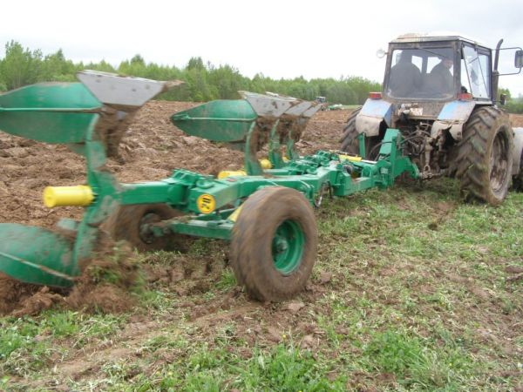
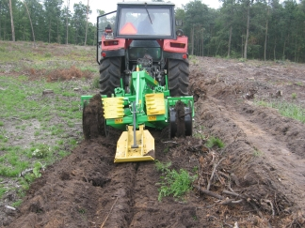
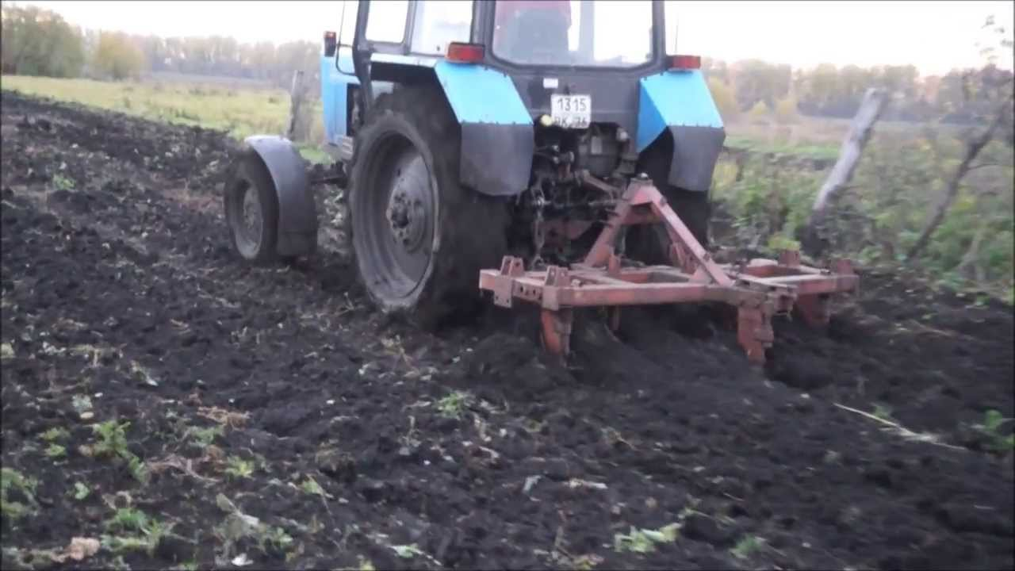
вспашку с почвоуглубителем или плугом с вырезными корпусами;
безотвальную вспашку;

Slide 8
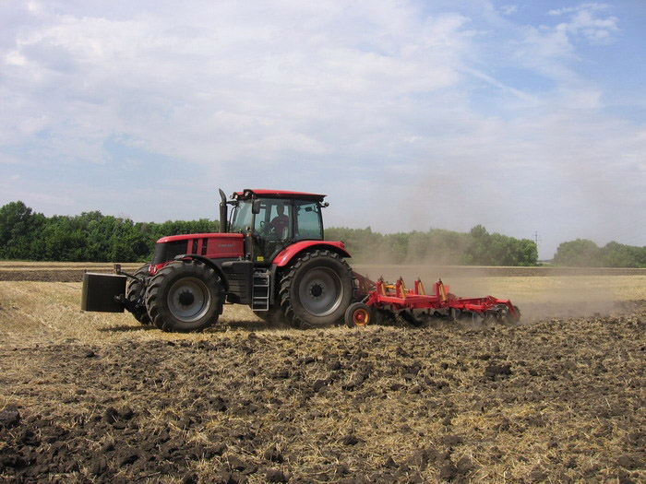
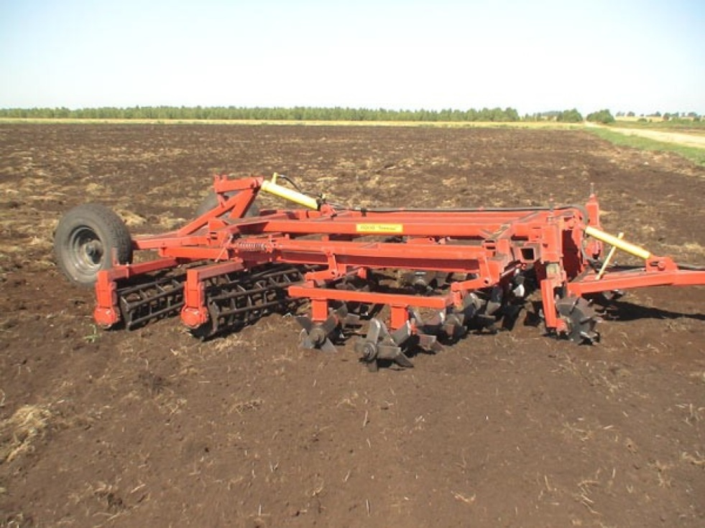
плоскорезную обработку, глубокое рыхление с сохранением стерни;
комбинированную (отвально-безотвальную) вспашку;

Slide 9
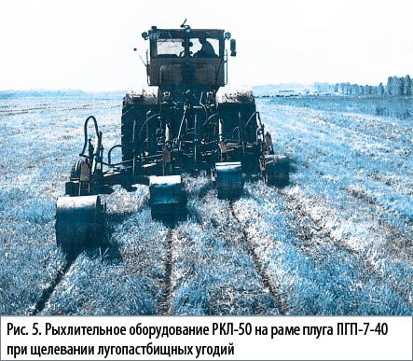
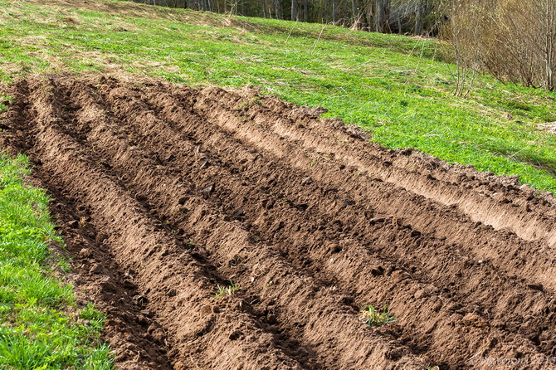
полосное рыхление почвы;
щелевание посевов озимых, многолетних трав, естественных сенокосов и пастбищ;
минимальную обработку почвы;
глубокое рыхление, чизелевание, щелевание, кротование, бороздование, лункование и другие - в многолетних насаждениях.
Этот перечень не исчерпывает всех противоэрозионных агротехнических приемов, которые применяют с учетом почвенно-климатических условий каждой зоны страны.

Slide 10
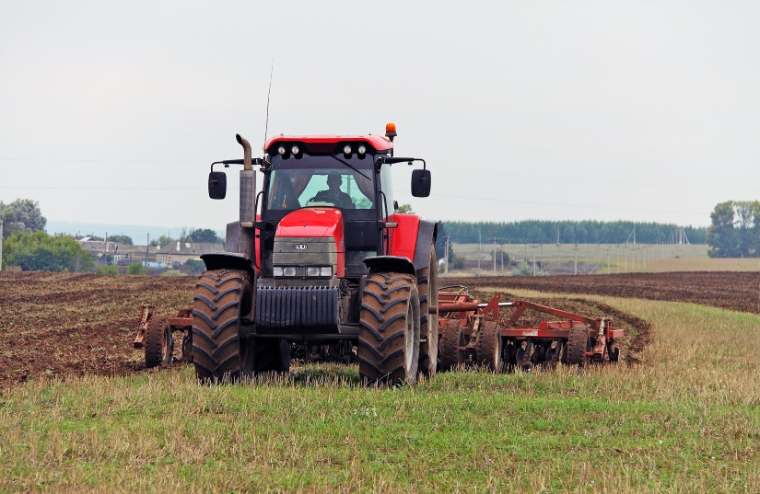
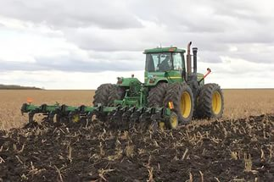
К числу эффективных приемов противоэрозионной обработки почвы следует отнести чередование безотвального рыхления на 30 - 32 см со вспашкой на 20 - 22 см с обвалованием зяби.
За последние годы научными учреждениями, колхозами и совхозами различных зон страны накоплен большой фактический материал по эффективности безотвальной и плоскорезной обработок почв в борьбе с водной эрозией. Лучшие результаты получены на легких почвах. Применение безотвальных орудий на склонах позволяет резко сокращать сток талых вод и смыв почвы.
Урожайность зерновых культур при этом повышается на 0,2 - 0,4 т/га. На тяжелых почвах эффективны глубокое рыхление (чизелевание) и вспашка поперек склонов.

Slide 11
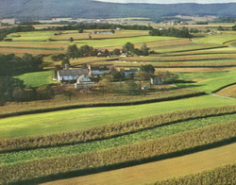
В нашей стране и за рубежом для предотвращения водной эрозии применяют контурную обработку почвы.
Особенность такой обработки состоит в ее направлении, близком к ходу горизонталей при поперечном движении агрегатов. Обработка почвы по контурам - важная составная часть контурной организации территории.

Slide 12
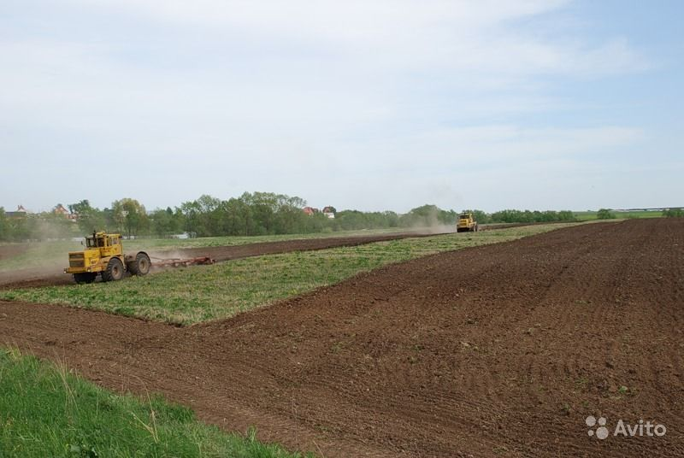
На эродированных склонах с выраженным микрорельефом, кроме основных, применяют специальные (дополнительные) приемы противоэрозионной обработки почвы:
Бороздование
лункование,
кротование,
обвалование,
щелевание и др.

Slide 13
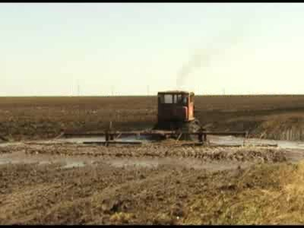
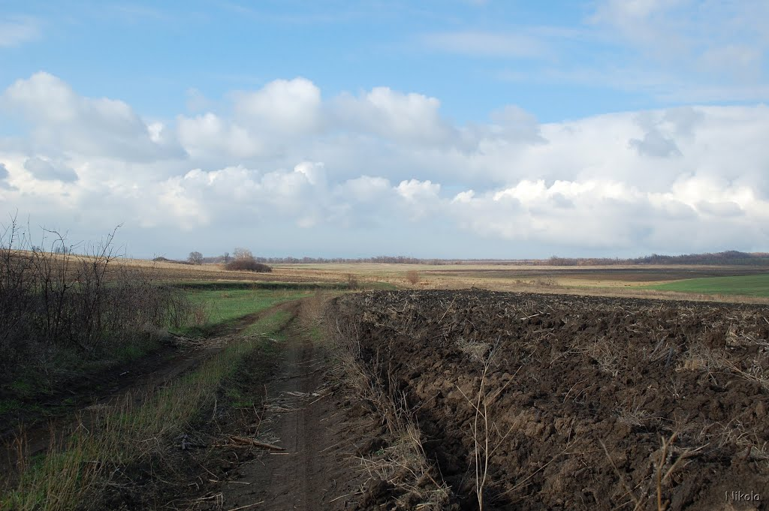
На односторонних и выровненных склонах без ложбин можно применять обвалование и бороздование зяби. Обвалование проводят одновременно со вспашкой с помощью удлиненного отвала, установленного на одном из корпусов плуга. Одновременно со вспашкой зяби можно осуществлять и прерывистое бороздование.
Для образования на поверхности поля земляных перемычек в борозде (прерывистое бороздование) применяют плуги с закрепленными на них трехлопастными перемычкоделателями. Промышленность выпускает для прерывистого бороздования приспособление ПРНТ-70000, ПРНТ-90000

Slide 14
Лункование применяют осенью на зяблевых и паровых полях. Для этого используют шестисекционные дисковые лункообразователи Л ОД-10, а также специальные приспособления, с помощью которых на поле образуется около 13 тыс. лунок общей вместимостью 250 - 300 м3/га. В некоторых случаях, особенно при периодических оттепелях и заморозках, устойчивый снежный покров не формируется, на дне лунок образуются ледяные линзы, что затрудняет впитывание талых вод.
В результате сток не уменьшается, а нередко и возрастает. В связи с этим практический интерес представляет противоэрозионный агрегат, который за один проход образует валики, лунки и щели. Впитывающая способность таких лунок увеличивается, потому что они расположены непосредственно над щелями.

Slide 15
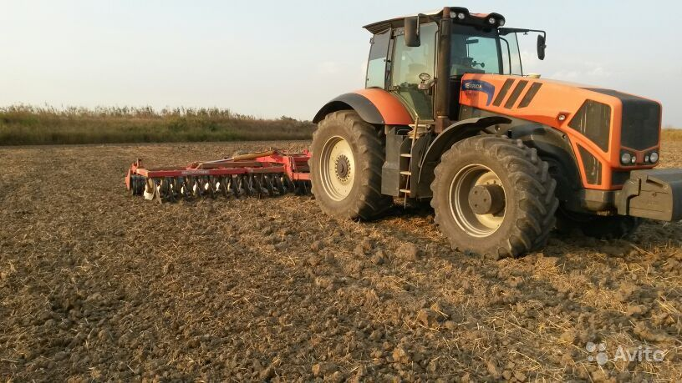
На склонах повышенной крутизны, где значительно снижается эффективность бороздования и лункования, рекомендуется шире применять щелевание, чизелевание и кротование.
Щелевание как специальный прием можно проводить на посевах озимых культур, на полях многолетних трав, чистых паров, естественных сенокосах, пастбищах и в садах, а также на зяби, особенно ранней. Этот способ борьбы с эрозией заключается в поделке специальными орудиями щелей, глубина которых может Достигать 40 - 60 см, ширина 3 - 5 см, а расстояние между ними 100 - 400 см. Щели обычно нарезают в позднеосенний период, а также с наступлением морозов, что позволяет избежать испарения воды, обеспечить сохранность щелей до весны и хорошее поглощение талых вод.

Slide 16
Для борьбы с водной эрозией также применяют кротование.
На глубине 35 - 40 см специальным приспособлением делают полости-кротовины диаметром 6 - 8 см на расстоянии 0,7 - 1,4 м, что положительно влияет на свойства почвы: улучшает ее водопроницаемость, распределение влаги по профилю. В условиях избыточного увлажнения кротование позволяет избавиться от лишней влаги.

Slide 17
Система обработки почвы в районах проявления ветровой эрозии строится по другому принципу, нежели в районах достаточного увлажнения и действия водной эрозии. В связи с тем, что главный лимитирующий фактор урожая здесь - влага, вся система основной и последующих обработок почвы должна быть направлена на максимальное ее накопление, хорошее сохранение и рациональное использование. С этой задачей довольно успешно справляются, используя безотвальную (плоскорезную, чизельную, щелевание и др.) обработку почвы, предложенную в начале 50 - 60-х гг. Т.С. Мальцевым и А.И. Бараевым. По многолетним данным научных учреждений Сибири, Северного Казахстана, Поволжья, Северного Кавказа и юга Украины применение безотвальной обработки позволяет успешно защищать почву от ветровой эрозии весной, летом, осенью и зимой, повышать запасы доступной растениям влаги в метровом слое почвы на 20 - 40 мм, увеличивать урожай зерновых на 0,2 - 0,6 т с каждого гектара.

Slide 18
В зернопаровых севооборотах короткой ротации (1 - чистый пар, 2 - 4 - зерновые) безотвальную (плоскорезную) обработку почвы можно применять на всех полях без исключения.
В зернотравяных и зернопропашных севооборотах многолетние травы, как правило, после 2 - 3-летнего использования пашут обычными плугами на глубину 23 - 25 см в целях лучшей разделки пласта. При наличии слабой (житняковой, эспарцетовой) дернины для лучшего сохранения влаги и предотвращения дефляции можно поле вначале продисковать вкрест, а затем провести плоскорезную или другую безотвальную обработку (чизелевание, глубокое рыхление КПГ-250).
Вспашка пласта многолетних трав во всех случаях должна производиться полосами с шириной обрабатываемых и посевных полос 50 – 100 - 150 м в зависимости от силы господствующих ветров, крутизны склона и гранулометрического состава почвы.

Slide 19
В более увлажненных (350 - 450 мм) лесостепных районах с черноземными почвами под пропашные культуры в зависимости от состояния почвы (ее гранулометрического состава, плотности), применения органических удобрений, засоренности поля может применяться обычная вспашка на глубину 23 - 25 см.
В целом можно считать, что районы ветровой эрозии (Западная Сибирь, Северный Казахстан, юг Поволжья, ЦЧП, Северный Кавказ, Украина) являются зоной (регионом) применения преимущественно безотвальной обработки почвы. Однако при необходимости (заделка органических удобрений, вспашка пласта многолетних трав, мелиоративные обработки орошаемых, засоленных почв) могут применяться вспашка и другие способы обработки (ярусная, послойная, плантажная, чизельная и др.).

